Slide 1

Лекція 2. Онлайн-редактори для фронтенду

Slide 2
План
Середовище CodePen.io
Середовище JSFiddle.net

Slide 3
Середовище CodePen.io
CodePen - онлайн-редактор для фронтендерів. Це пісочниця, в якій можна працювати з HTML, CSS та JavaScript.
Спробувати пісочницю можна без реєстрації. Але, щоб мати можливість зберегти код, потрібно зареєструватися.

Slide 4
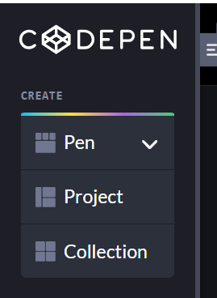
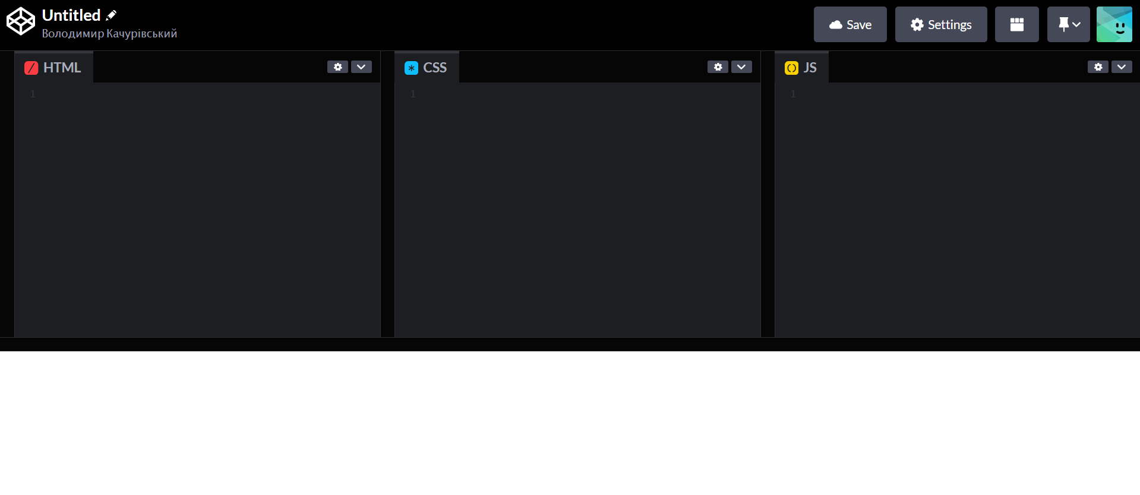
Середовище CodePen.io
Для створення нового піна: натисніть кнопку Pen у меню.
На сторінці піна є чотири вікна: для HTML, CSS, JavaScript, а також вікно прев'ю. Писати код можна одразу після створення піна.

Slide 5
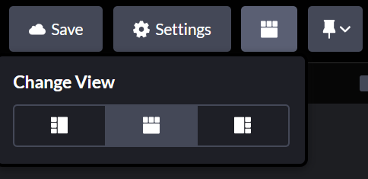
Середовище CodePen.io
Зміна налаштування вінка виводу.
Для збереження піну обираємо кнопку Save.

Slide 6
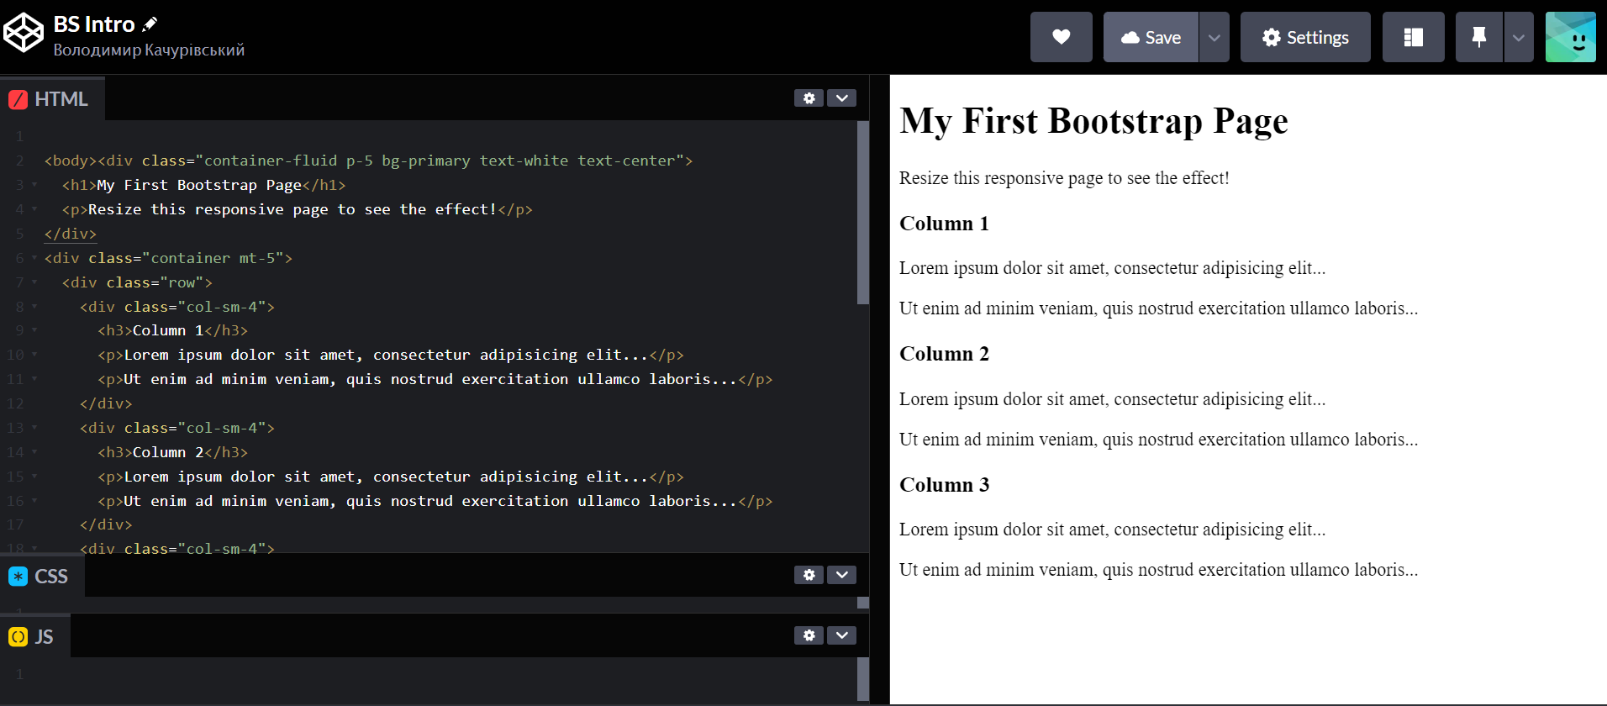
Середовище CodePen.io
.
У блок HTML вноситься тільки тіло документа

Slide 7
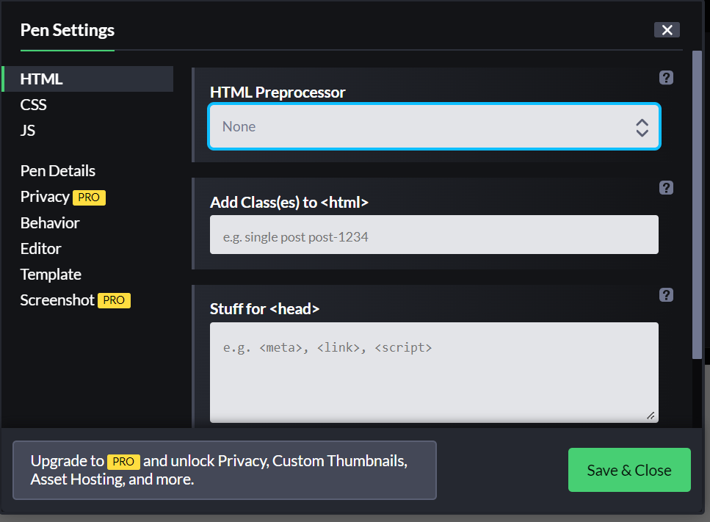
Середовище CodePen.io
.
Для включення скриптів та інших підключень використовують налаштування
Pen Setting

Slide 8
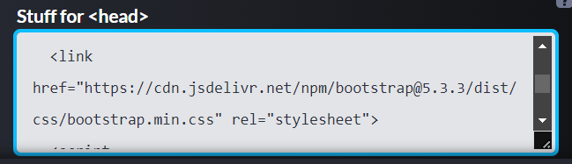
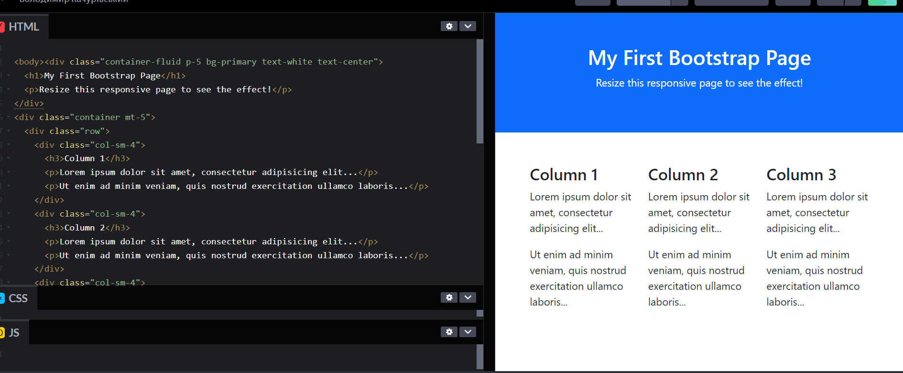
Середовище CodePen.io
.

Slide 9
Середовище CodePen.io
.
Власникам PRO-акаунту в CodePen доступні режими з розширеними можливостями:
Live View – демонстрація піна у режимі реального часу.
Collab Mode – режим групової роботи над піном.
Professor Mode – режим для викладачів.
Presentation Mode — режим демонстрації піни за допомогою проектора

Slide 10
Середовище CodePen.io
На CodePen можна працювати з будь-яким публічним піном. Для цього потрібно зайти на сторінку піна і форкнути його за допомогою відповідної кнопки в нижньому правому кутку екрана.
Кнопка Embed в нижньому правому кутку екрана дозволяє вбудувати пін на сайт.
.

Slide 11
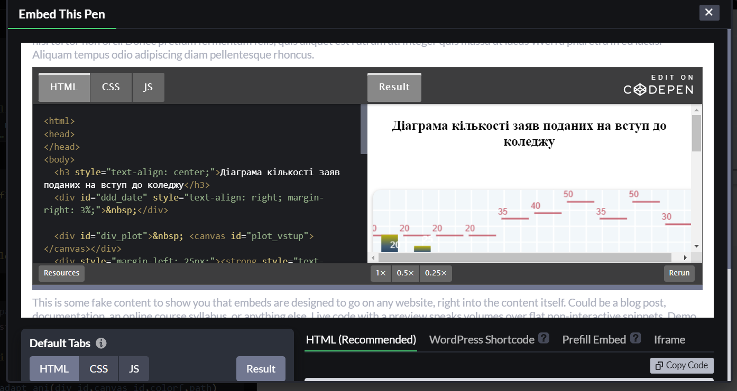
Середовище CodePen.io
Код вставки в документ

Slide 12
Середовище JSFiddle
JSFiddle має поняття панелей (або вкладок, якщо ви перемикаєтеся на макет із вкладками), є 4 панелі, 3, де ви можете ввести код, і 1, щоб побачити результат.
HTML - структурний код, не потрібно додавати body doctype head, він додається автоматично
CSS - стилі. Ви можете змінити препроцесор на SCSS
JavaScript - поведінка. Існує багато фреймворків і препроцесорів коду, які можна використовувати

Slide 13
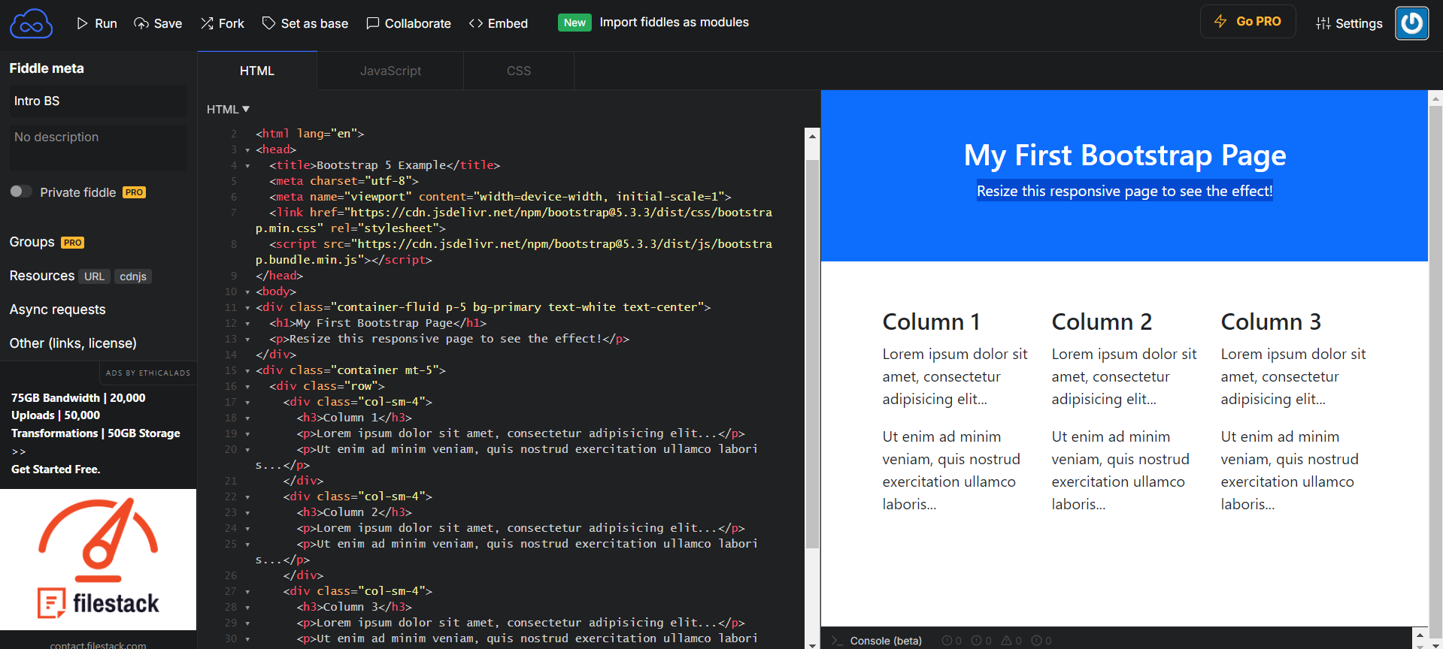
Середовище JSFiddle

Slide 14
The END

